Slide 1
TELENCEFALO SOSTANZA BIANCA

Slide 2
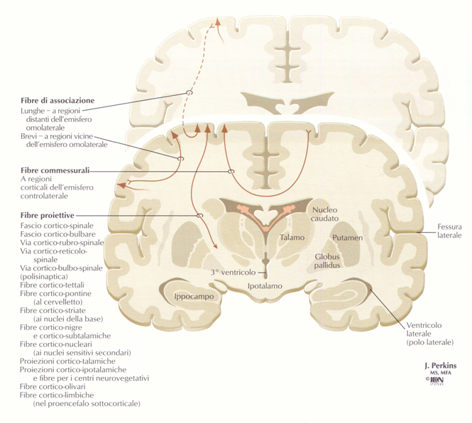

Slide 3
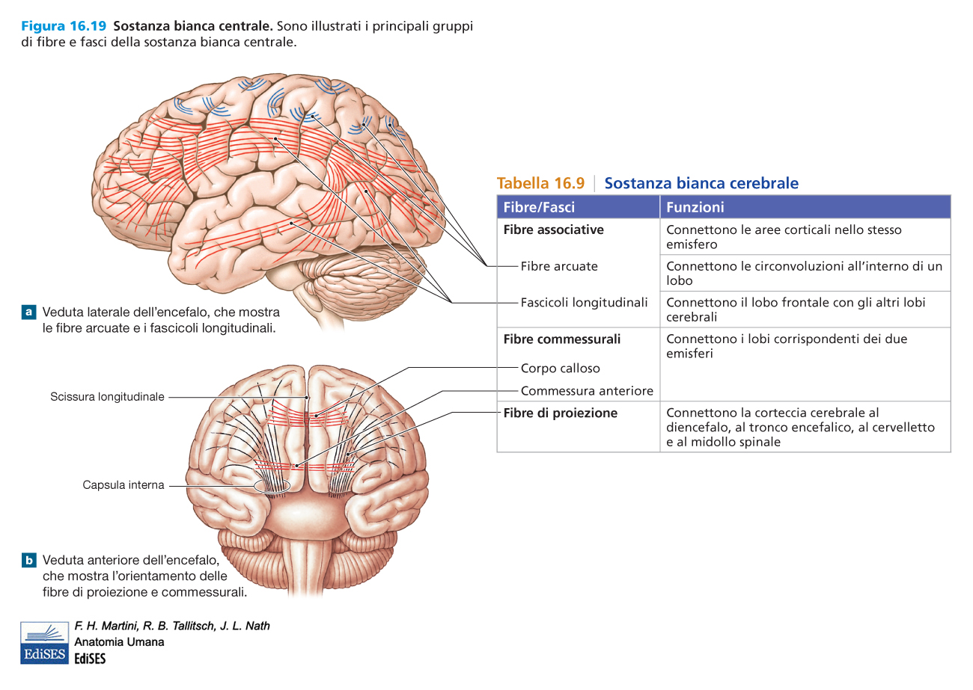

Slide 4
SOSTANZA BIANCA del TELENCEFALO
Le FIBRE NERVOSE, che si dipartono dalla Corteccia Telencefalica, si classificano in :
ASSOCIATIVE, si originano ed arrivano nell’ ambito dello stesso emisfero telencefalico
COMMESSURALI: sono Fibre Nervose INTEREMISFERICHE. La formazione piu’ rilevante è il CORPO CALLOSO
PROIETTIVE (di Proiezione): si dipartono dalla Corteccia Telencefalica per raggiungere, tramite Vie Discendenti che coinvolgono il complesso di Sostanza Bianca della CAPSULA INTERNA, ALTRI DISTRETTI del SNC

Slide 5
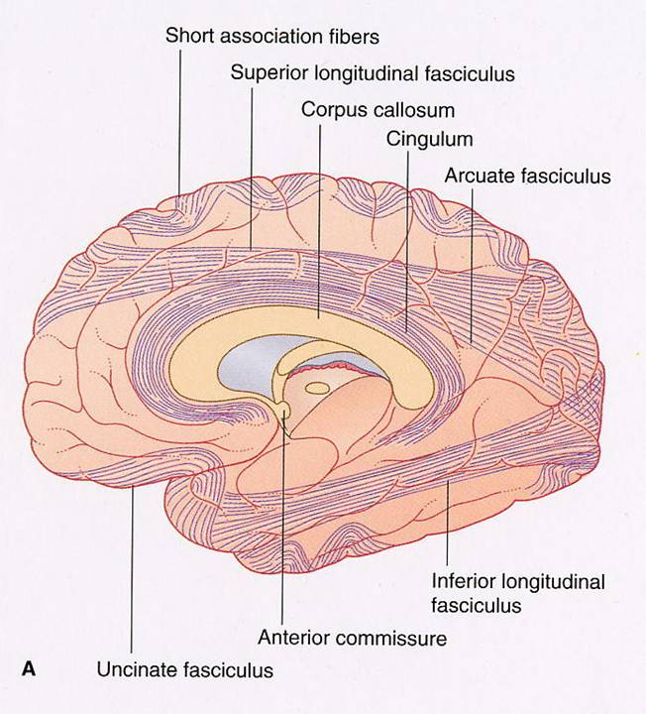
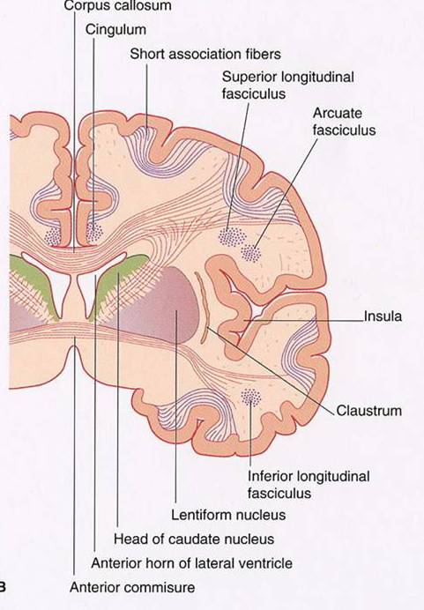
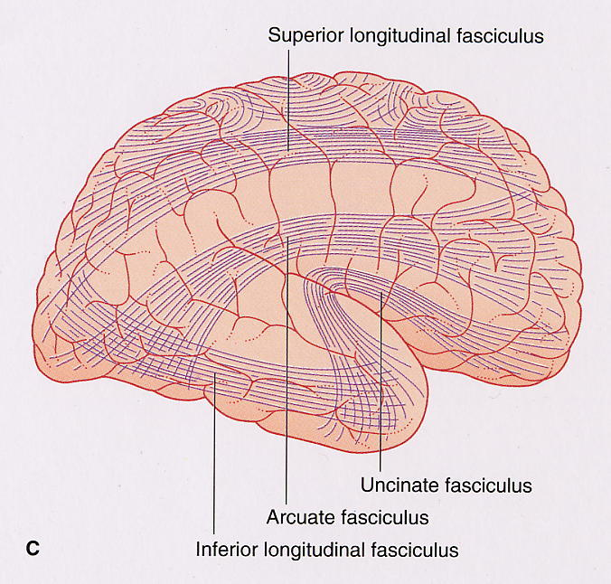

Slide 6
TELENCEFALO NUCLEI PROFONDI di SOSTANZA GRIGIA

Slide 7
ALTRE FORMAZIONI DI SOSTANZA GRIGIA DEL TELENCEFALO
Oltre alla corteccia, esistono ulteriori formazioni di SOSTANZA GRIGIA, che sono localizzate nella profondità della sostanza bianca, in analogia ai nuclei profondi del cervelletto.
Alcuni di questi si trovano nel cosiddetto PROENCEFALO BASALE, topograficamente localizzati tra Lobo Frontale e Lobo Temporale.
Altre formazioni rilevanti sono quelle denominate NUCLEI GRIGI DELLA BASE (impropriamente definiti anche «gangli»), coinvolti in importanti meccanismi di regolazione di diverse attività neuronali, tra cui spicca il CONTROLLO MOTORIO della MUSCOLATURA STRIATA SCHELETRICA

Slide 8
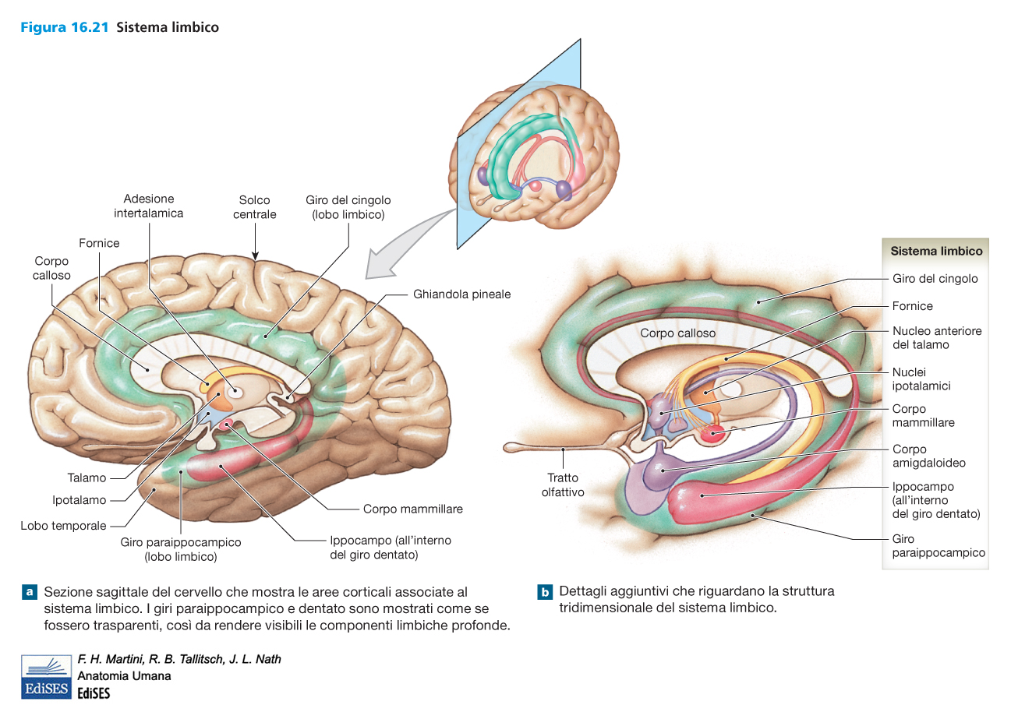
Scissura

Slide 9
FORMAZIONI GRIGIE SOTTOCORTICALI del PROENCEFALO BASALE
Si trovano nel PROENCEFALO BASALE (inteso come porzioni antero-inferiori dei Lobi Frontale e Temporale).
Contribuiscono a costituire il cosiddetto SISTEMA LIMBICO, coinvolto nelle seguenti modalità funzionali:
-MEMORIA (RICORDI)
-APPRENDIMENTO
-EMOZIONI
-PERSONALITÀ
Si ritiene che probabilmente la gran parte delle patologie psichiatriche possano essere associate a disfunzioni del sistema limbico.

Slide 10
Scissura

Slide 11
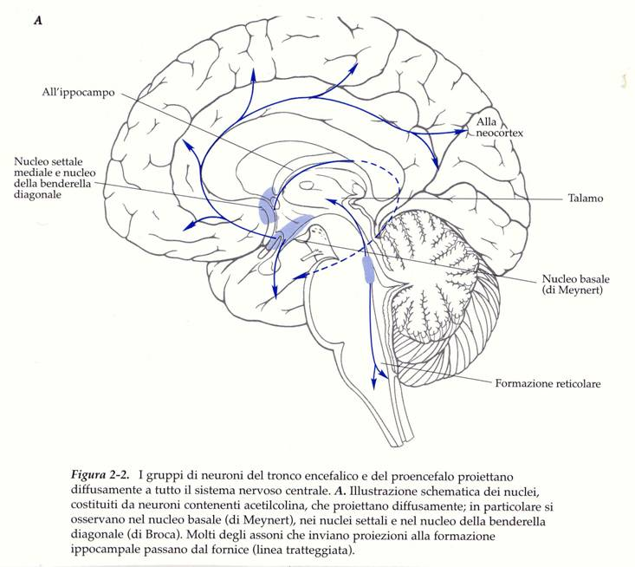
Acetilcolina
Questi neuroni risultano degenerati nel Morbo di Alzheimer

Slide 12
FORMAZIONI GRIGIE SOTTOCORTICALI del PROENCEFALO BASALE
Vi si possono descrivere:
NUCLEO SETTALE DI MEYNERT
IPPOCAMPO
AMIGDALA
Queste strutture sono in stretto rapporto morfo-funzionale con formazioni coinvolte nella Sensibilità Specifica Olfattiva. Inoltre, un rapporto molto prossimo si ha con la Corteccia della CIRCONVOLUZIONE (o GIRO) del CINGOLO, localizzata immediatamente al di sopra del Corpo Calloso. Costituiscono il cosiddetto SISTEMA LIMBICO, le cui strutture determinano gli Aspetti Comportamentali.

Slide 13
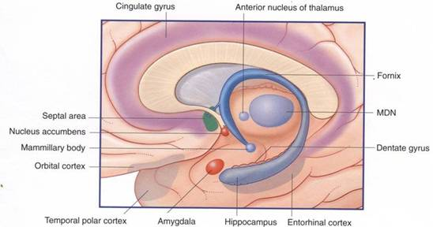
SISTEMA LIMBICO

Slide 14
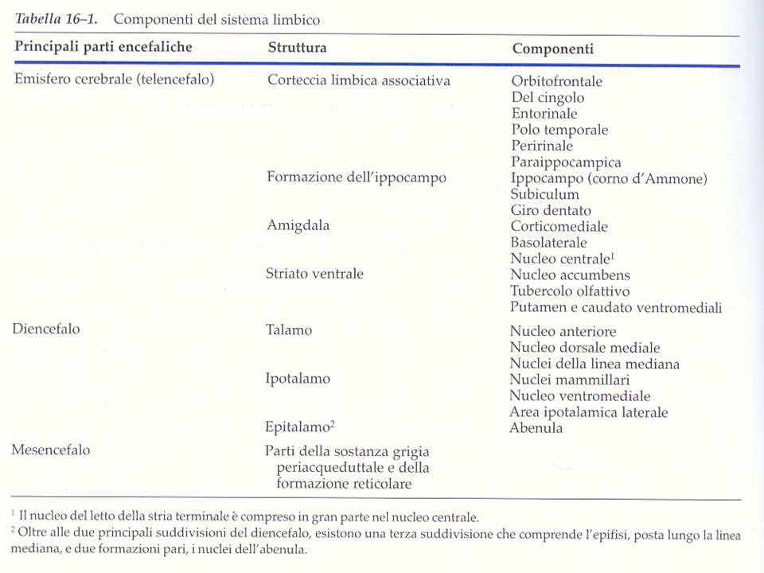
AREE CORTICALI
STRUTTURE SOTTOCORTICALI
STRUTTURE DIENCEFALICHE
STRUTTURE MESENCEFALICHE

Slide 15
NUCLEI [GANGLI] DELLA BASE

Slide 16
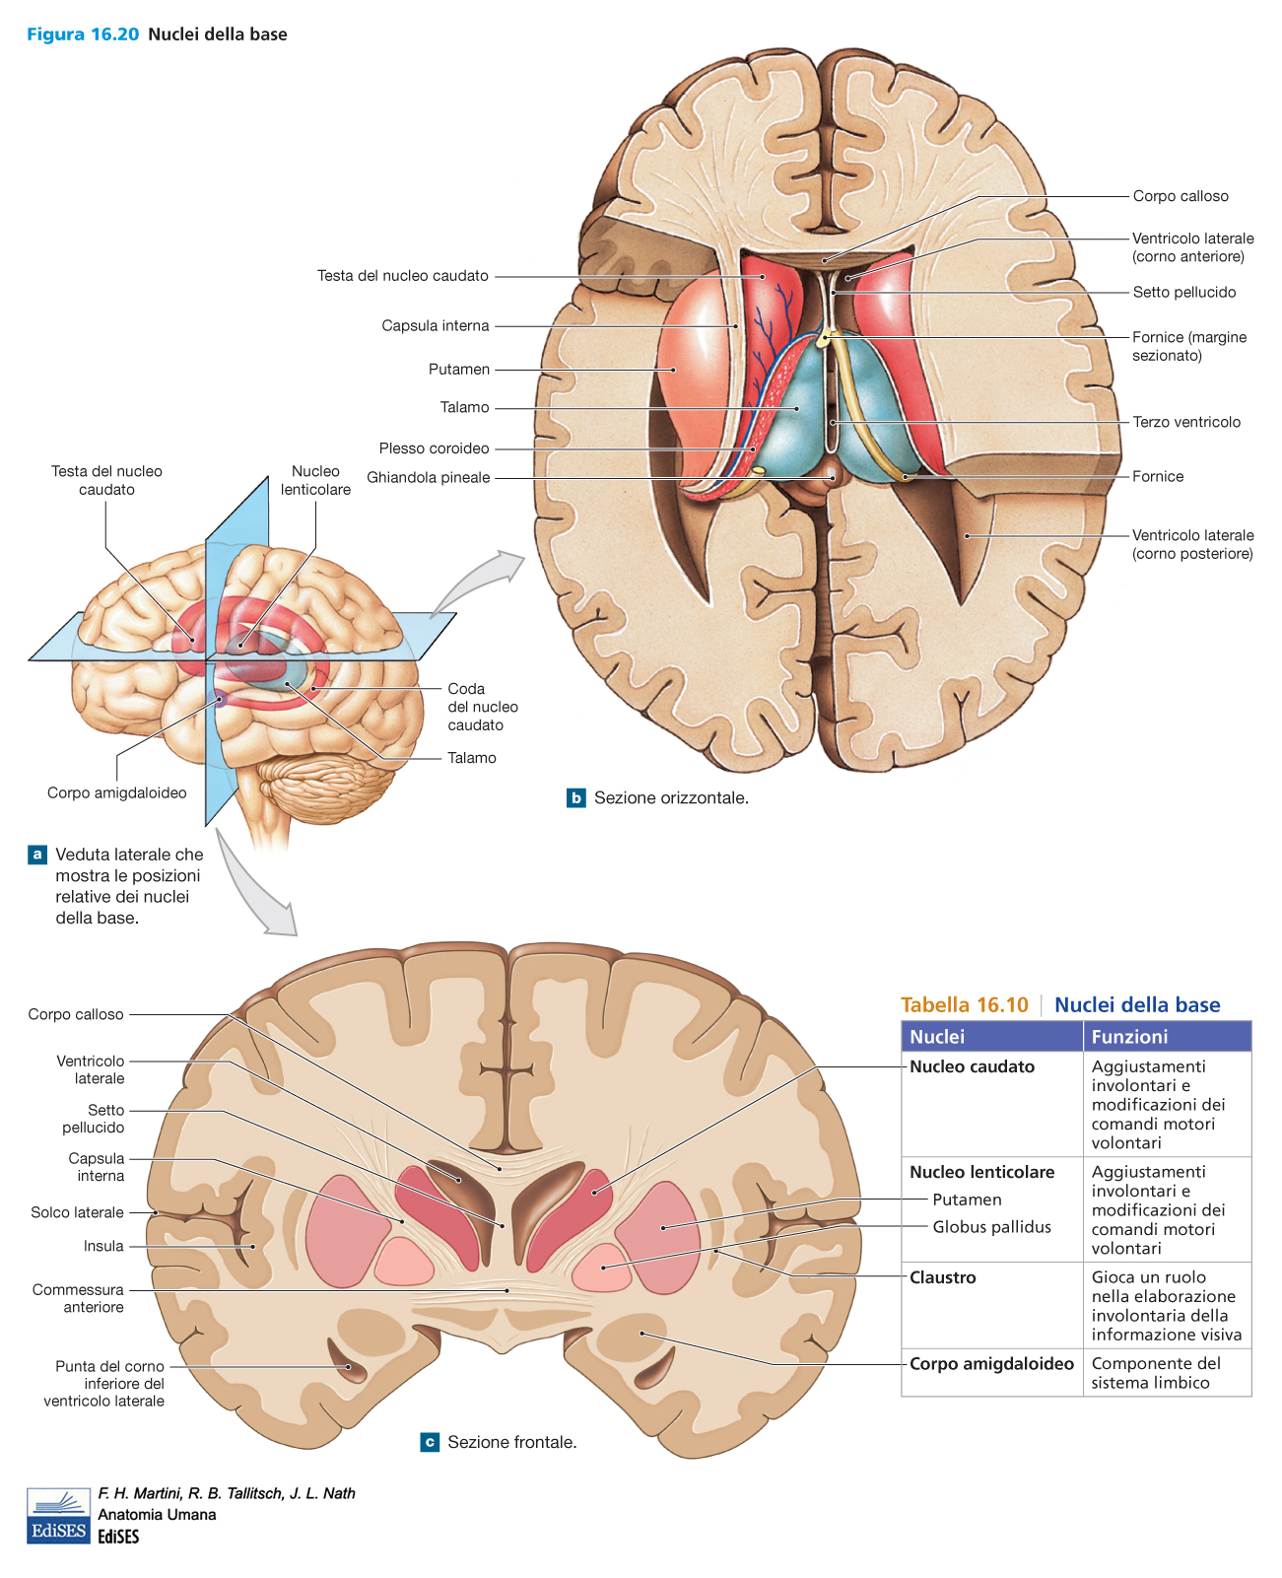

Slide 17
NUCLEI [GANGLI ] DELLA BASE
Formazioni Telencefaliche Sottocorticali di Sostanza Grigia.
I NUCLEI costituenti, localizzati in stretta vicinanza del Talamo, sono:
NUCLEO CAUDATO
NUCLEO LENTICOLARE (o LENTIFORME), suddiviso in PUTAMEN e GLOBO PALLIDO
Morfo-funzionalmente il NUCLEO CAUDATO con il PUTAMEN del Nucleo Lenticolare costituisce il CORPO STRIATO.
Correlati funzionalmente a queste strutture telencefaliche sono il NUCLEO SUBTALAMICO (Diencefalo) e la SUBSTANTIA NIGRA (con una Pars Compacta e una Pars Reticulata, nel Mesencefalo).

Slide 18
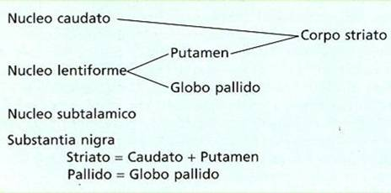
(LENTICOLARE)
pars compacta e pars reticulata

Slide 19
SUBSTANTIA NIGRA (SOSTANZA NERA)
Costituita da due parti:
PARS RETICULATA (appartiene ai nuclei EFFERENTI dai Nuclei della Base, che proiettano al talamo e al tronco encefalico);
PARS COMPACTA (appartiene ai NUCLEI INTRINSECI dei Nuclei della Base e contiene neuroni dopaminergici i cui assoni formano il FASCIO NIGROSTRIATALE, raggiungendo il CORPO STRIATO).

Slide 20
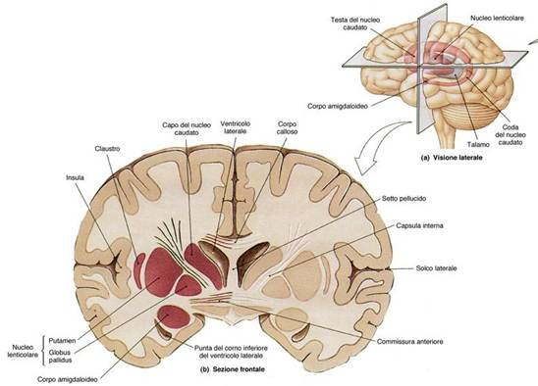
NUCLEI DELLA BASE

Slide 21
CIRCUITI FONDAMENTALI dei Nuclei della Base
CORTECCIA
Telencefalo
NUCLEI DELLA BASE
TALAMO

Slide 22
CIRCUITI NEURONALI DEI NUCLEI DELLA BASE
Ogni circuito si fonda su 3 aspetti essenziali:
- avere origine da NUMEROSE AREE CORTICALI TELENCEFALICHE accomunate da funzioni neurofunzionali simili;
- raggiungere SPECIFICI NUCLEI DELLA BASE e, successivamente, NUCLEI DI RITRASMISSIONE SPECIFICI DEL TALAMO;
- raggiungere, come proiezione finale, aree del LOBO FRONTALE del Telencefalo.

Slide 23
I NUCLEI DELLA BASE sono coinvolti in 4 circuiti principali:
-CIRCUITO MOTORIO SCHELETRICO (clinicamente il più rilevante);
-CIRCUITO OCULOMOTORE (regolazione dei movimenti oculari);
-CIRCUITO DELLA CORTECCIA PREFRONTALE (o CIRCUITO COGNITIVO);
-CIRCUITO LIMBICO.

Slide 24
CIRCUITO MOTORIO SCHELETRICO
A partire da diverse AREE TELENCEFALICHE del Lobo Frontale (Area Motrice Primaria e correlate) e Parietale (Area Sensitiva Primaria), gli impulsi raggiungono il PUTAMEN del CORPO STRIATO, assieme ad afferenze che provengono dalla PARS COMPACTA della SUBSTANTIA NIGRA (Via NIGRO-STRIATALE, Dopaminergica).
Dal Putamen, si raggiungono specifici Nuclei di Ritrasmissione del Talamo, per proiettare da qui verso le Aree MOTRICE PRIMARIA, PREMOTORIA e MOTORIA SUPPLEMENTARE.

Slide 25
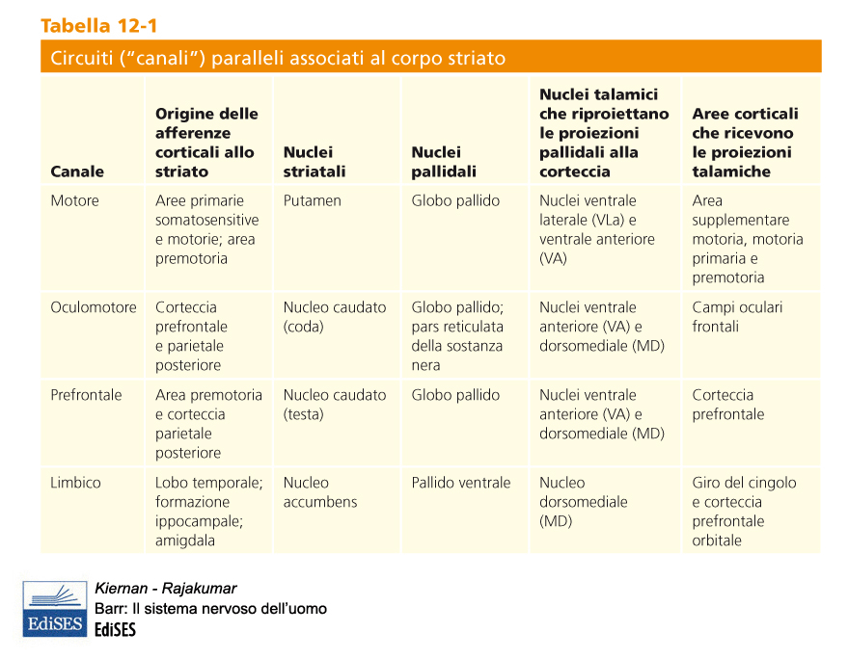

Slide 26
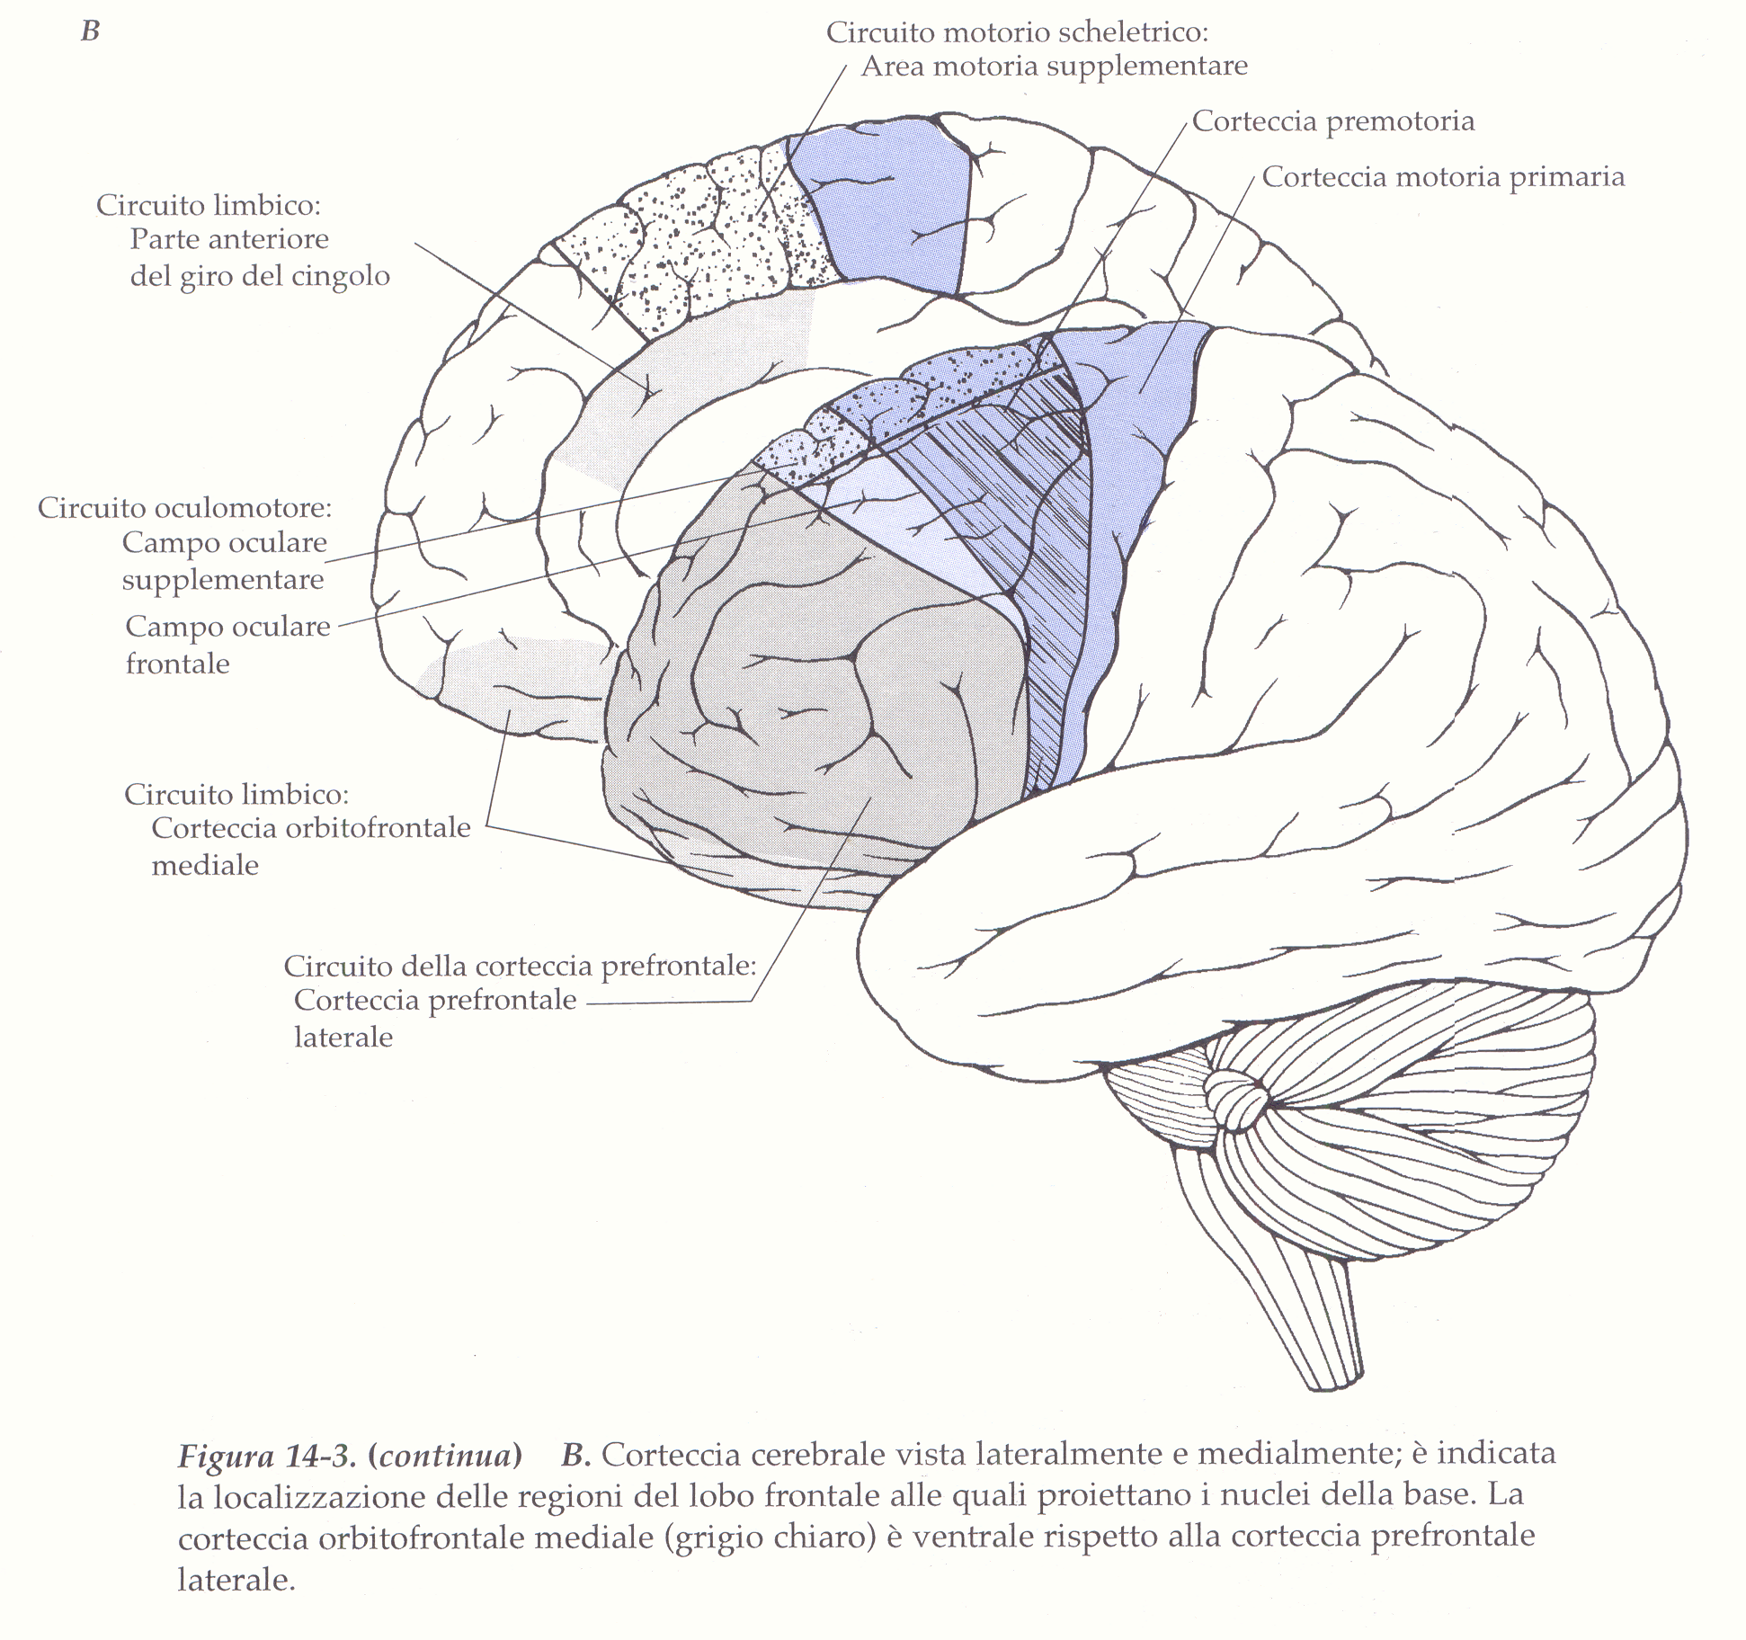
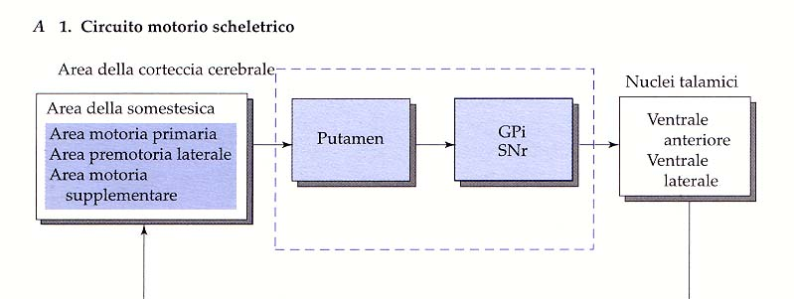
CIRCUITO MOTORIO SCHELETRICO
Controllo della muscolatura del tronco, degli arti, del volto
GPi = Globus Pallidus “interno” (mediale)
SNr = Substantia Nigra “reticulata”
SNc = Substantia Nigra «compacta»
VA
VL
SNc
AFFERENTE
EFFERENTE

Slide 27
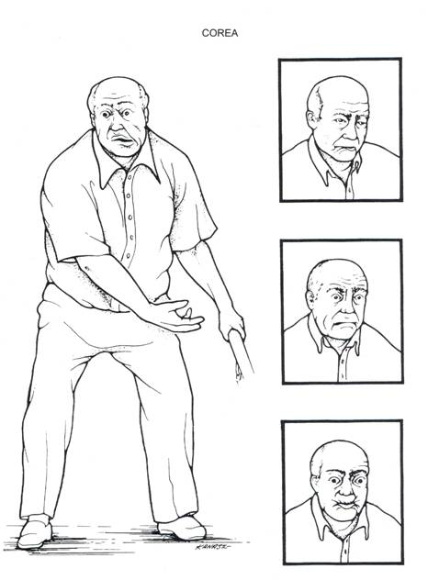
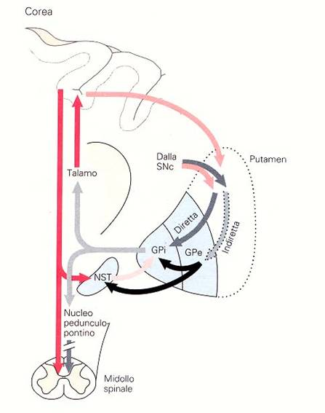
Disturbi ipercinetici: Corea o malattia di Huntington
Aumento anomalo degli impulsi eccitatori verso la corteccia

Slide 28
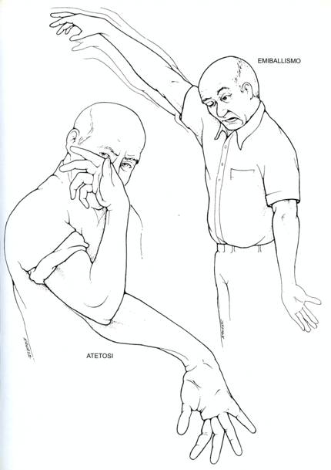
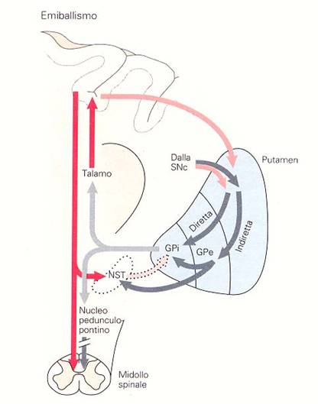
Disturbi ipercinetici: Emiballismo
Aumento anomalo degli impulsi eccitatori verso la corteccia

Slide 29
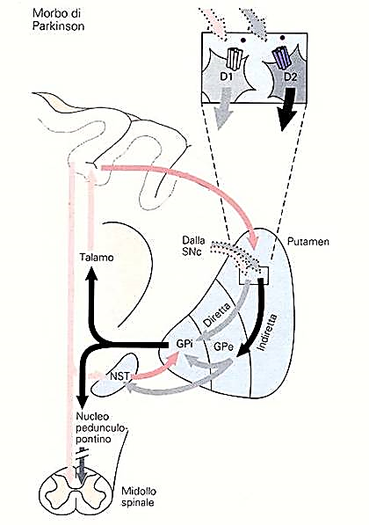
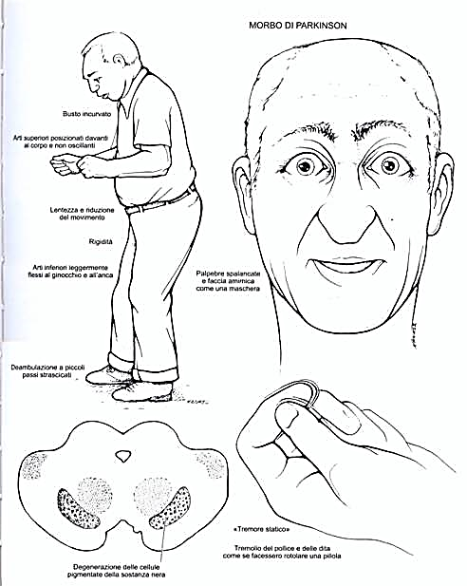
Disturbi ipocinetici: Morbo di Parkinson
Riduzione anomala degli impulsi eccitatori verso la corteccia

